Slide 1

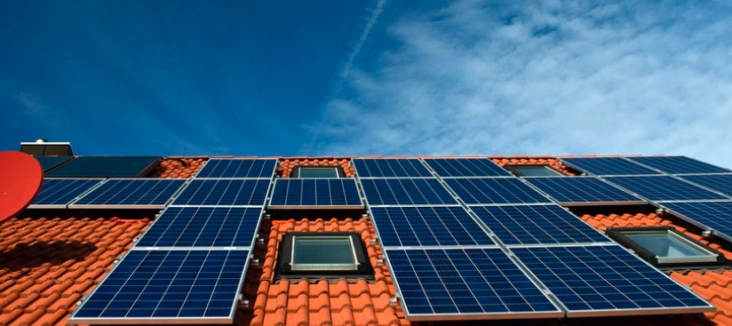
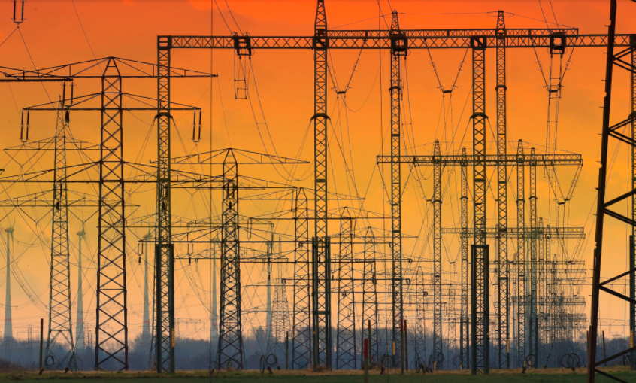
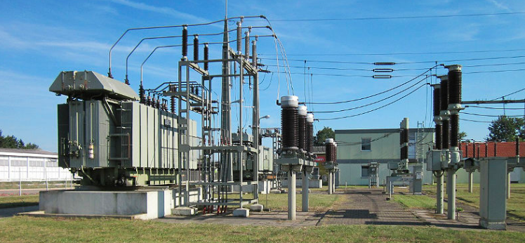
Presentacion Corporativa
ELECTROPOTENCIA LTDA

Slide 2
QUIENES SOMOS ?
Electropotencia es una empresa de ingenieria especializada en las ramas electrica, mecanica y civil fundada en el año 1997 en la ciudad de Barranquilla con el proposito de contribuir al desarrollo del pais con nuevas tecnologias, diseños e innovación de los distintos campos de ingenieria.
Nuestra empresa está conformada por profesionales cuya amplia experiencia permite entregar una oferta de valor integral a todos nuestros clientes.
Para el desarrollo de nuestros trabajos contamos con las herramientas y elementos necesarios para ejecutarlos con un alto estandar de calidad con la tecnica y seguridad industrial exigida.
Durante nuestra trayectoria hemos desarrollado experiencia en los siguientes segmentos:
Obras Electricas
Suministro de equipos, maquinarias y accesorios para la operación del proyecto
Mantenimiento preventivo y correctivo de subestaciones electricas, lineas aereas y subterraneas.
Mantenimiento a transformadores en potencia, equipos electricos, interrupores, pararrayos.
Obras de electrificacion
Diseño, construccion, operacion y mantenimiento de sistemas de alumbrado público y subestaciones.
Diseño, suministro y montaje de sistemas fotovoltaicos.
Diseños y planos electricos
Interventorias a concesiones de alumbrado público.
Estudios de consultoria en todos los campos del sector electrico.
Construccion de lineas de transmisión, distribución de media y baja tensión.
Suministro materiales y equipos electricos

Slide 3
QUIENES SOMOS ?
Obras Civiles
Construccion de obras civiles
Construcción de canalizaciones y registros
Interventoria de obras y servicios
Vias de pavimento en concreto
Construccion de bocatomas
Contruccion de pozos de agua
Cerramiento perimetrales
Obras Mecanicas
Mantemiento instalaciones idustriales
Suministro de equipos, herramientas y materiales
Pintura industrial
Suministro personal calificado.

Slide 4
SERVICIOS
Ingenieria Electrica: Nuestra firma puede atender cualquier necesidad relacionada con con: Construcción y mantenimiento de lineas de transmisión y distribución y alumbrado publico, Construcción y mantenimiento de subestaciones de energia, suministro de equipos y maquinarias para la operación de un proyecto, Diseño, construcción y montaje de sistemas fotovoltaicos.
Diseño y construcción: Un contrato de diseño y construcción debe ser trabajando dentro de unos parametros de seguridad, costos, calidad y responsabilidad. Para Electropotencia entregar un proyecto con valor agregado para sus clientes es la prioridad, por esta razón contamos con un equipo altamente calificado y experimentado con un enfoque importante en nuestros clientes.
Mantenimientos y Operación: Electropotencia está en la capacidad de ofrecer servicios de mantenimientos preventivos y correctivos en subestaciones electricas, lineas de alta tensión, plantas de tratamiento de agua, lineas de distribución, asi como el suministro equipos necesarios para la operación de cualquier unidad electrica.
Interventorias: Contamos con un equipo de alta experiencia realizando interventorias de obras electricas y concesiones de alumbrado publico a nivel nacional.
Obras Civiles: Tenemos el personal calificado para realizar construcciones de obras civiles, canalizaciones, registros, construccion de viviendas de interes social, vias en asfalto y pavimiento en concreto, asi como el diseño e ingenieria para la construccion de pozos de agua, proyectos de alcantarillado y saneamiento basico.

